Slide 1
Orientacao a Objetos
Como desenvolver aplicações com Objetos

Slide 2
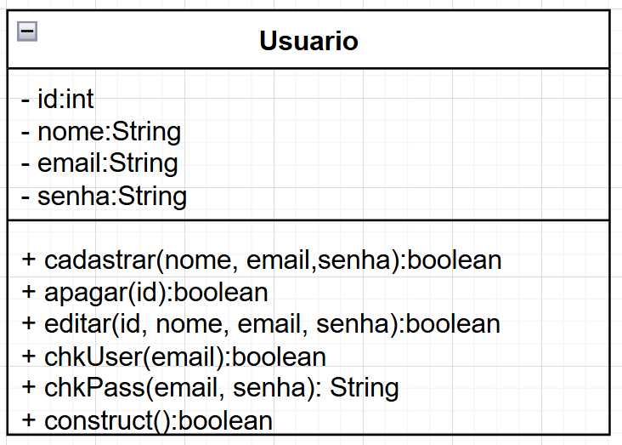
A primeira coisa que temos que pensar para desenhar qualquer site em PHP, são os objetos.
O diagrama de classe é o desenho do que queremos que nosso objeto faca.
Um objeto é composto por atributos (características que queremos guardar em uma tabela no DB) e métodos, que são as acoes que precisamos fazer com esse objeto.
Atributos normalmente são definidos como private (sinal de menos) e métodos são definidos como public (sinal de mais).

Slide 3
Partes de uma classe.
Uma classe começa com um nome, sempre com letra maiúscula.
Depois vem os atributos, que começam com letra minúscula, e se o nome for composto, a primeira letra das palavras seguintes sera maiúscula.
Geralmente os atributos são privados.
Em seguida vem os métodos.
O padrão para escrever seus nomes é o mesmo das variáveis. A diferença é que tem atributos que vem entre parênteses e também tem um retorno.
Metodos normalmente são públicos, pois queremos acessá-los a partir de outro arquivo.

Slide 4
Nessa classe usuário, defino os atributos nome email e senha e os métodos.
Cada método tem suas características, e normalmente precisamos ter os métodos CRUD para acesso ao banco.
Dessa forma temos um método para criar, buscar, editar e apagar registros no DB.
Nesse caso eu ainda criei um método construtor.
Quando queremos que ao instanciar uma classe ela faca algo logo no inicio, ai criamos um método construtor, pois ele é o primeiro método que uma classe roda ao ser instanciada.

Slide 5
Toda vez que eu for usar o objeto usuário, é porque eu quero acessar o banco de dados, seja para inserir, editar, alterar, apagar ou outro.
Entao eu gosto de criar um método construtor que ao instanciar a classe já crie uma conexão com o banco de dados.
Esse método construtor é o primeiro que roda ao instanciarmos a classe.

Slide 6
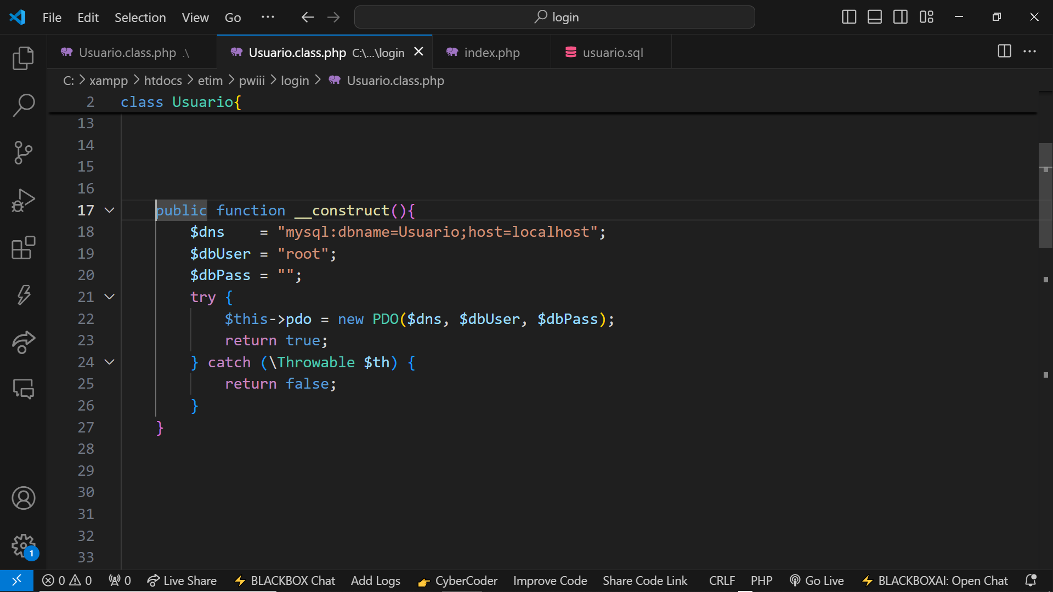
Para criar uma conexão, usamos a classe PDO.
Essa classe precisa dos parâmetros:
Tipo, nome e localização do banco,
Usuario
Senha
Criamos variáveis para guardar esses dados.
Depois instanciamos a classe PDO

Slide 7
Pode ser que o banco esteja indisponível, por isso colocamos a conexão dentro de uma estrutura try/catch.
Se não conseguir instanciar, ele cai para o catch gerando uma exceção e retorna falso.
Se conseguir instanciar, então dentro de $this->pdo temos nossa conexão e retorna verdadeiro

Slide 8
O método para cadastrar um registro, precisa como parâmetro todos os atributos da classe, menos o id que é gerado automaticamente pelo banco de dados.

Slide 9
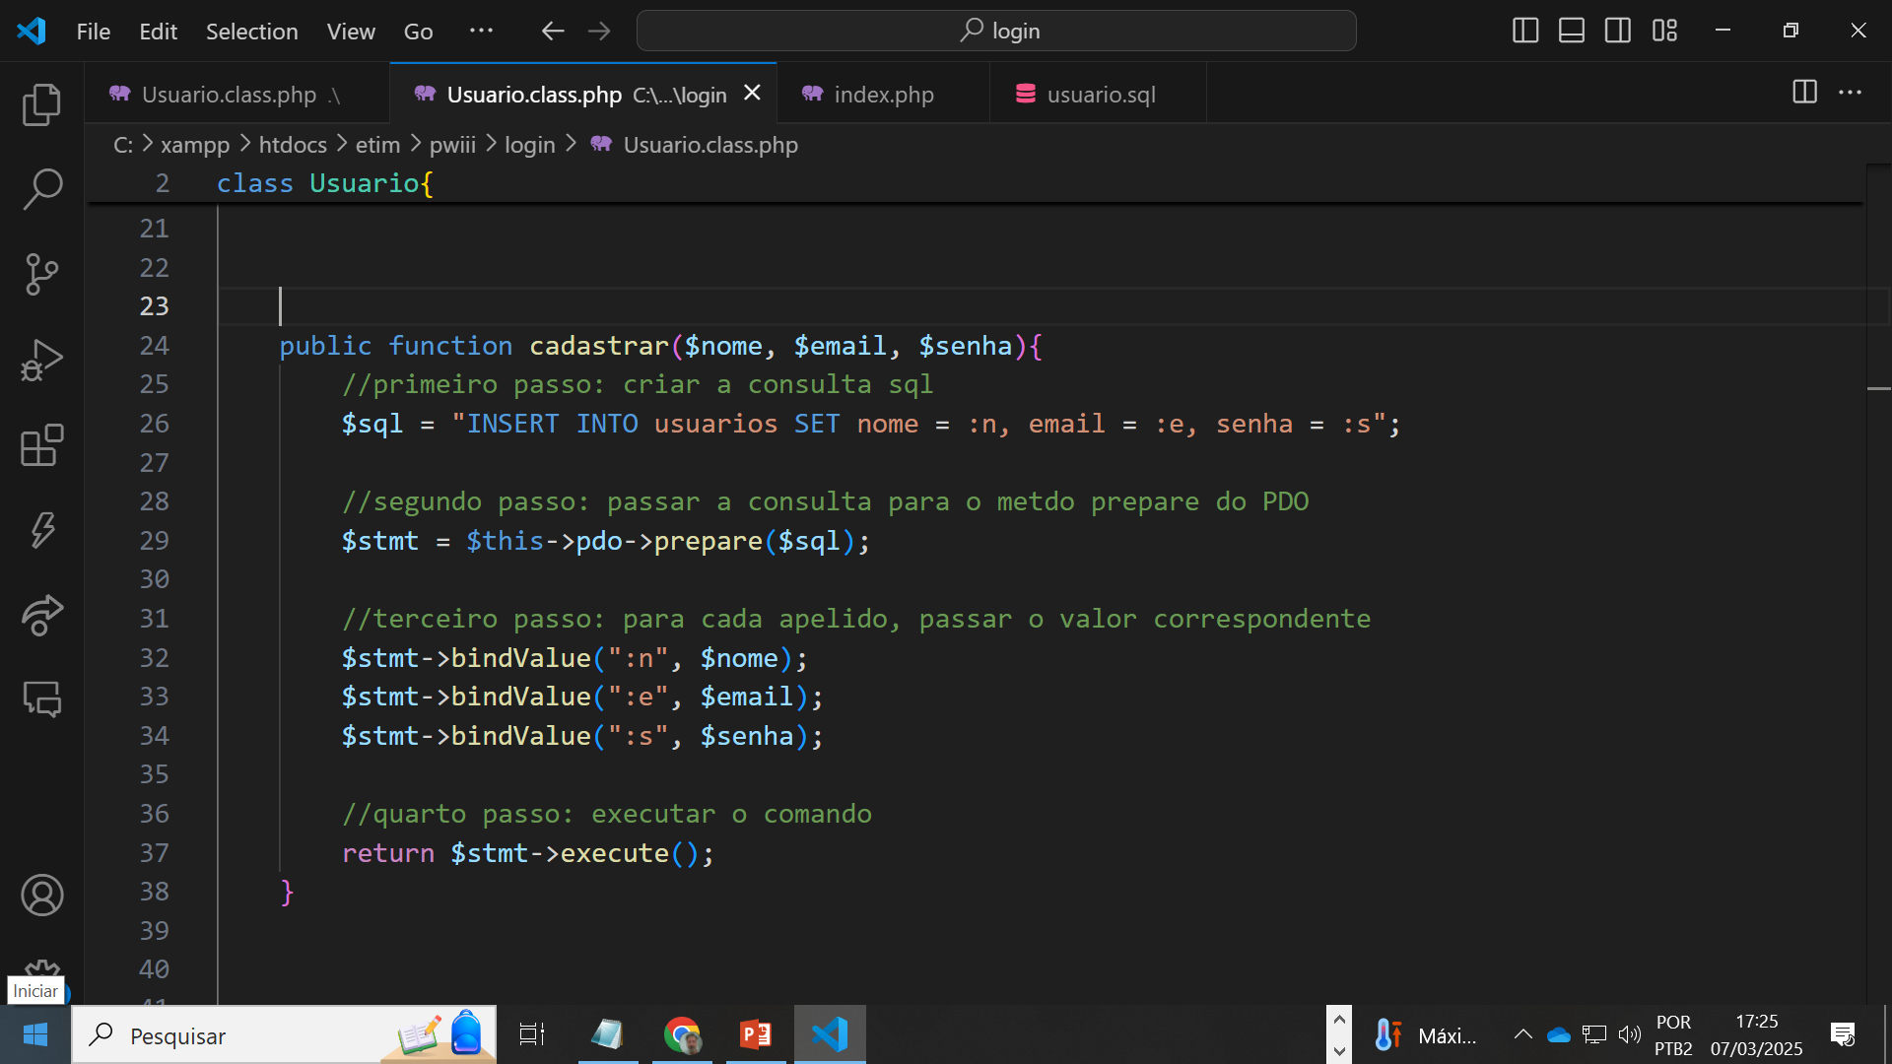
Todos os métodos que acessam o banco de dados tem mais ou menos o mesmo padrão, que são esses quatro passos.
O primeiro é criar uma variável e colocar a consulta dentro dela, mudando os parâmetros por um apelido.
Apelidos começam com dois pontos(:)
Linha 28

Slide 10
Passo 1:
Criar uma variável com a consulta SQL.
Toda vez que tiver parâmetros, eu coloco esses apelidos precedidos de dois pontos( : ) e um apelido
Aqui usei a primeira letra mas pode ser qualquer nome.

Slide 11
Passo 2:
Preparar a consulta.
Entao eu uso o método prepare do PDO, passando a consulta para dentro dele.

Slide 12
Passo 3:
Para cada apelido, eu tenho que criar um bindValue passando o apelido e qual o valor ele deve usar.

Slide 13
Passo 4:
Executar o comando.
Aqui o PHP vai efetivamente inserir o registro na tabela usuários.

Slide 14
Toda vez que formos acessar o banco, temos que fazer ao menos esses quatro passos:
Criar a query
Passar para o prepare
Chamar o bindValue
Executar o comando
Toda vez que formos acessar o banco, pode ser que ele esteja indisponível, então colocamos um return antes do execute. Se ele conseguir inserir o registro, retorna verdadeiro.
Caso contrario falso.

Slide 15
Para o método apagar, precisamos passar um parâmetro que seja único, que pode ser o id ou o email, pois eles não se repetem.

Slide 16
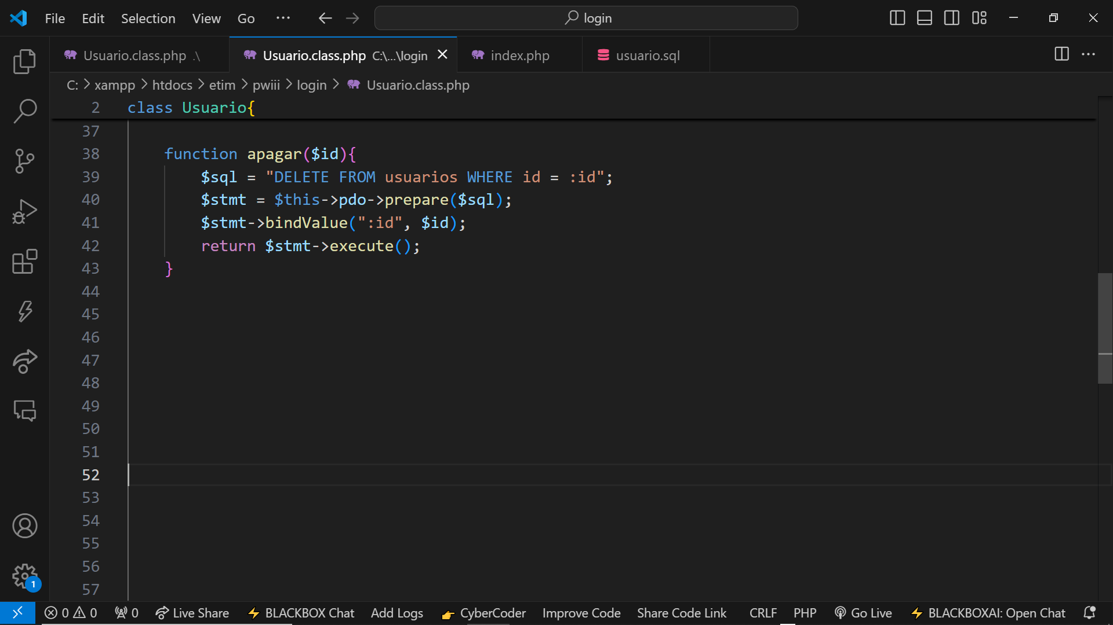
Esse método é bem simples, apagamos o registro no DB pelo id.
Se ele achar o registro e conseguir apagar, retorna verdadeiro.
Caso contrario retorna falso.

Slide 17
Para o método editar, precisamos passar todos os parâmetros para que o usuário escolha o que vai alterar.
O método busca no banco um registro pelo id, e se achar faz a alteração e retorna verdadeiro.
Caso contrario retorna falso.

Slide 18
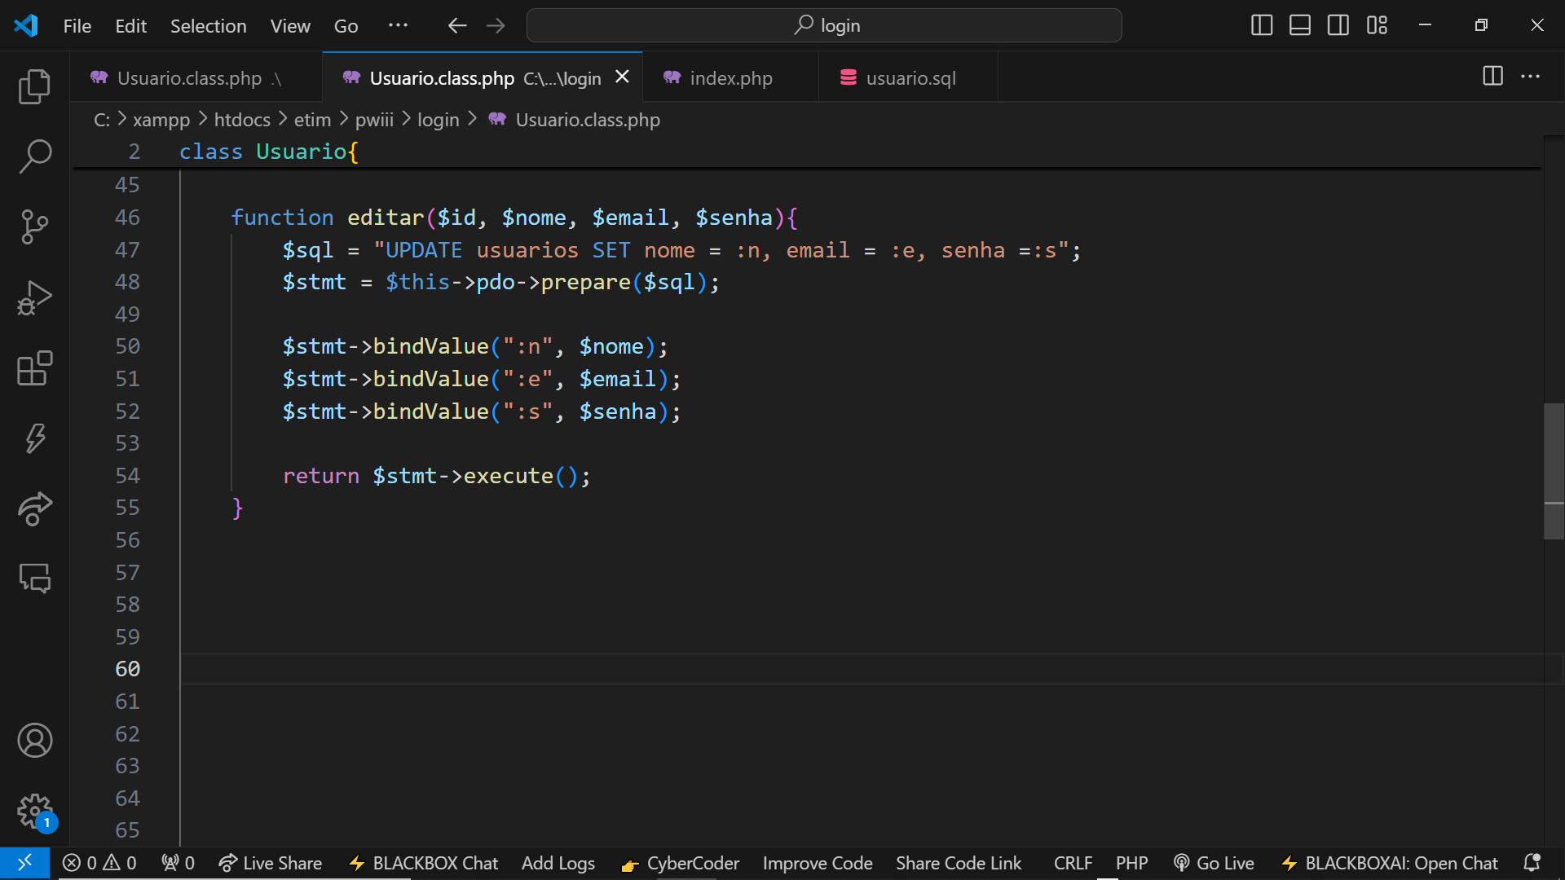
Percebam que sempre são esses quatro passos:
Criar a consulta
Passar para o prepare
Chamar o bindValue
Executar
O que muda é apenas a consulta

Slide 19
Em um sistema de login, temos que checar se o usuário existe por dois motivos:
Caso ele exista e queria cadastrar novamente não podemos deixar, para não repetir no banco de dados.
E caso não exista, para dar uma mensagem ao usuário que ele tem que criar um usuário pois ainda não tem.

Slide 20
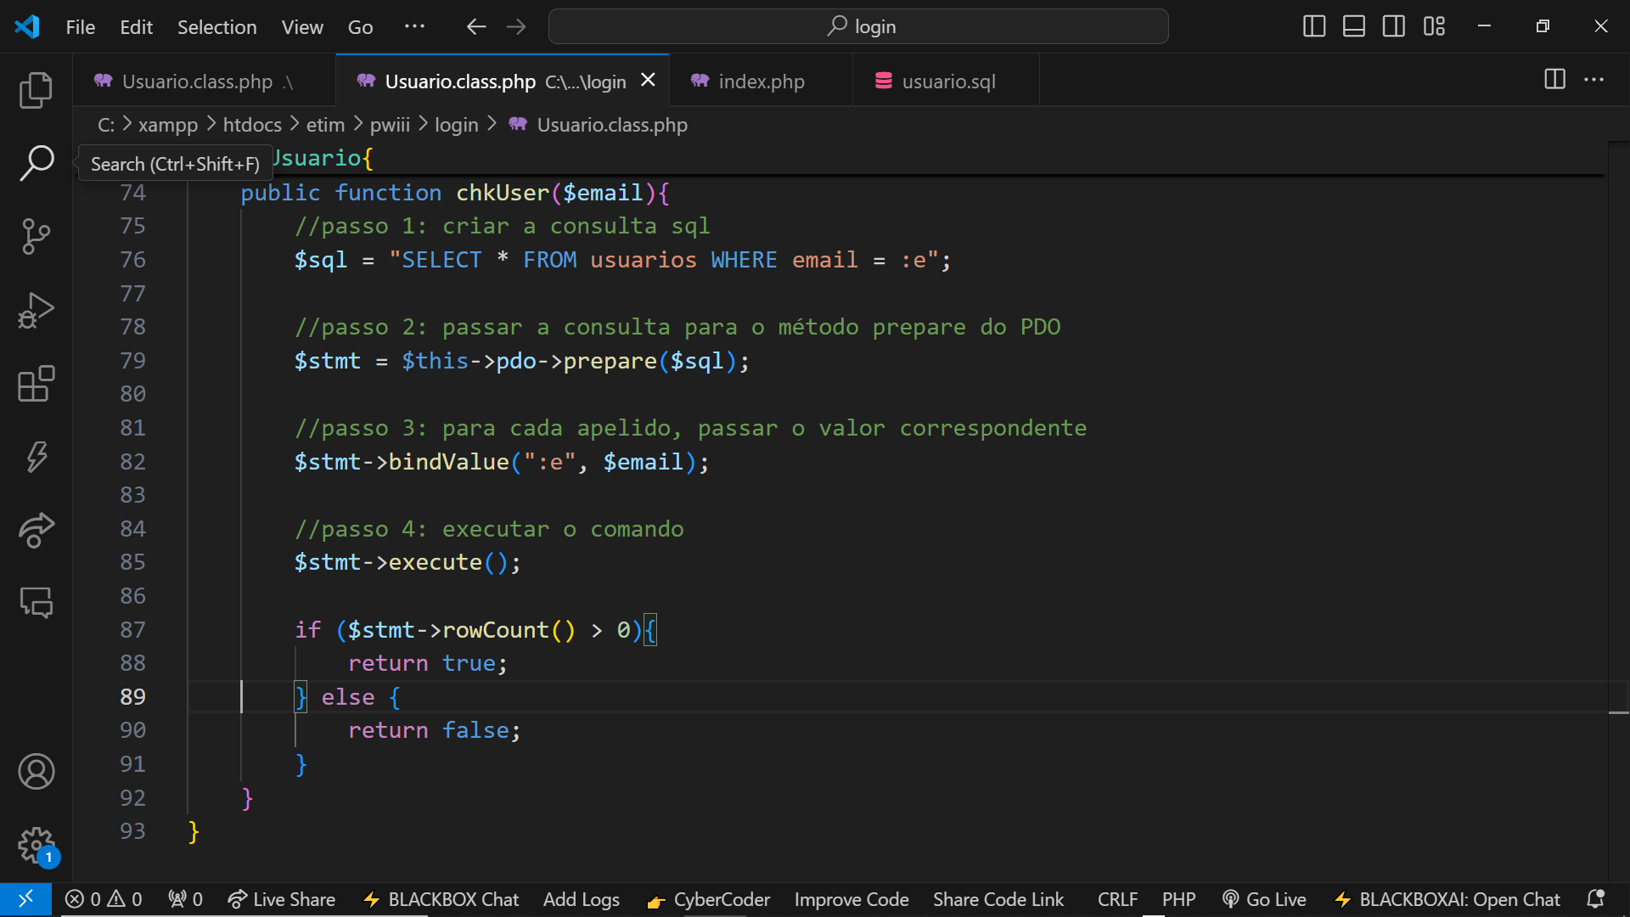
Nesse método a gente recebe um email e busca por ele no banco de dados.
Entao além dos quatro passos, temos que ter mais um, que é checar se o email foi encontrado ou não.
Se foi encontrado, o rowCount() sera maior que zero e retorna verdadeiro.
Caso contrario retorna falso.

Slide 21
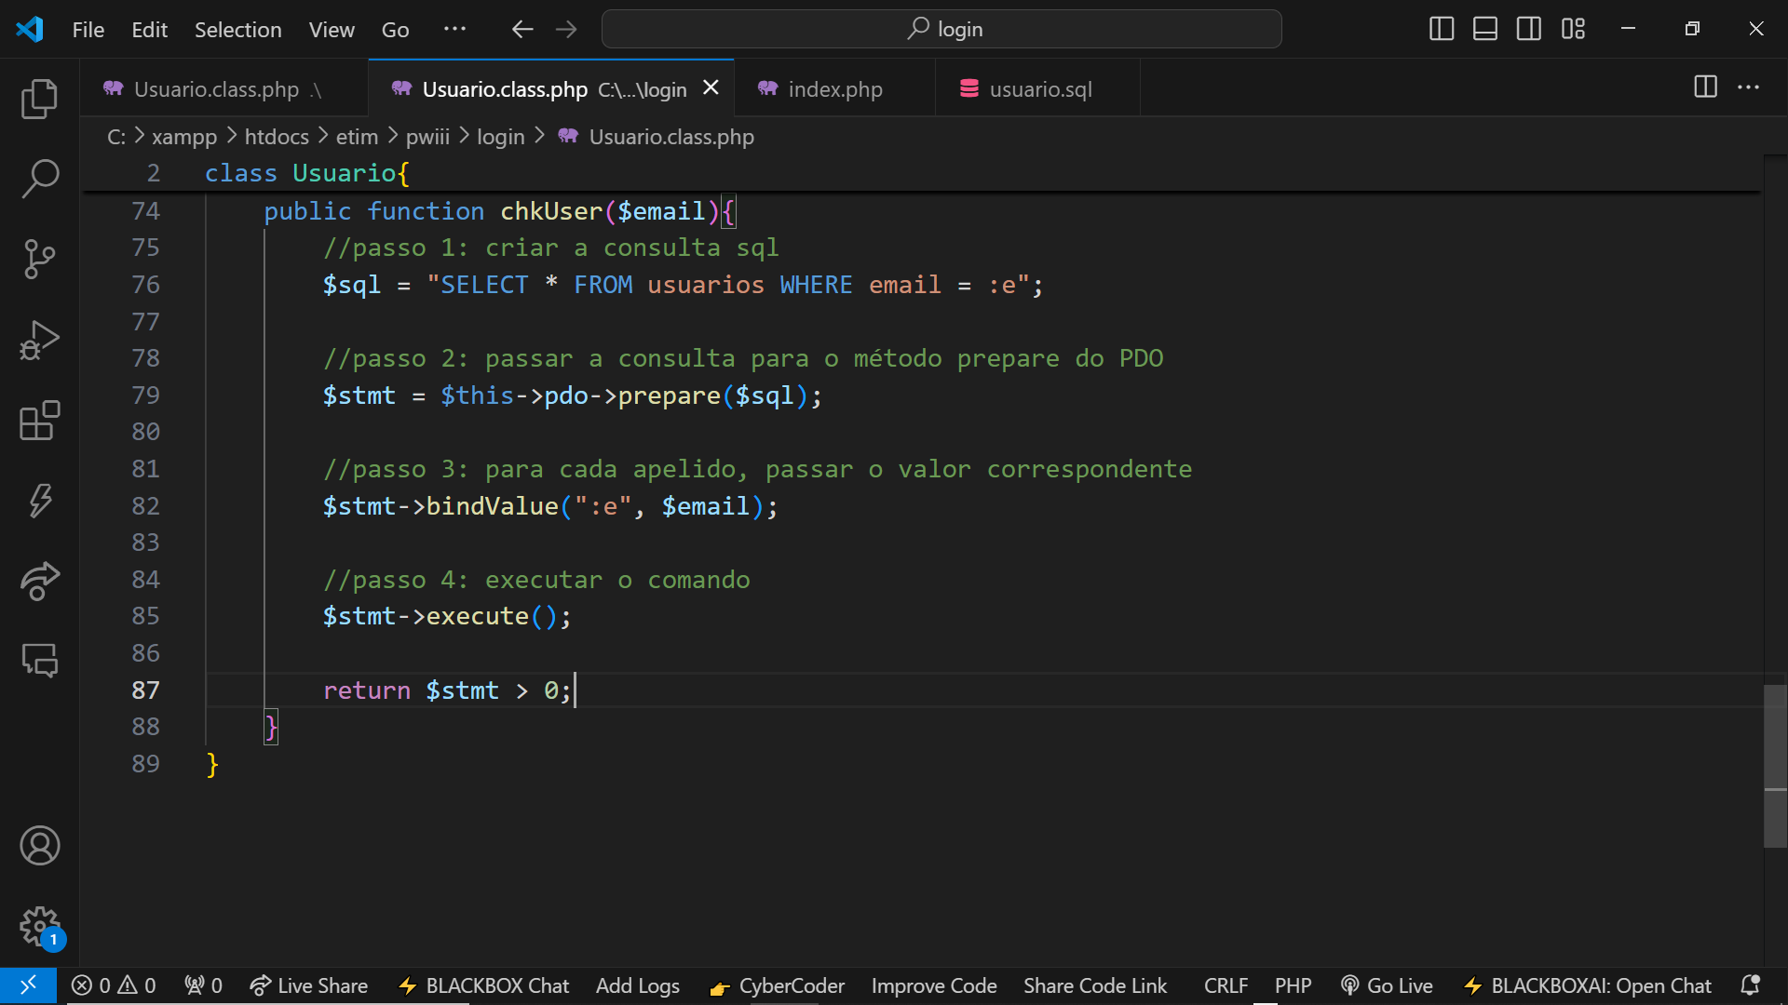
Todo aquele if/else pode ser substituído por essa única linha 87.
Ele vai retornar verdadeiro se o rowCount() for maior que zero e falso se não encontrar o email.

Slide 22
Outro método que temos que pensar é o método que checa se o usuário existe e também se a senha confere com o banco de dados.
Pois o usuário pode existir e digitar a senha errada ou ainda querer acessar uma conta que não eh dele.

Slide 23
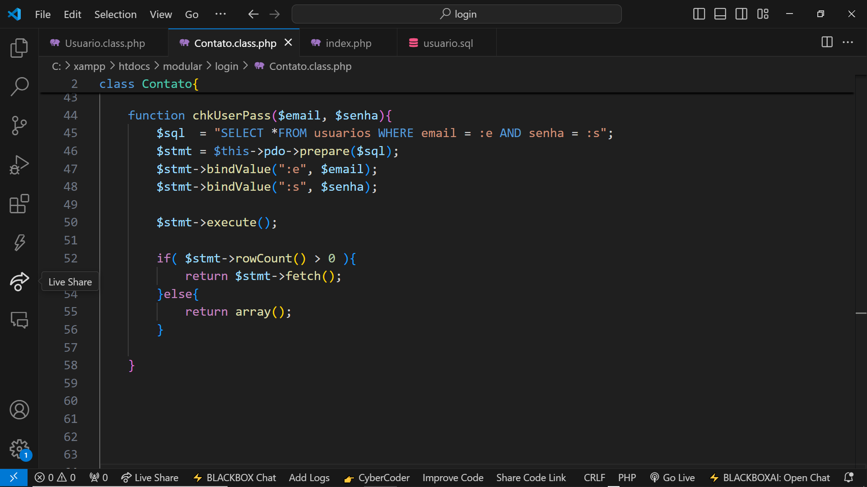
O método que checa o email e a senha é bem parecido com o que checa o usuário, mas busca o email e a senha ao mesmo tempo.
E se encontrar um registro em vez de retornar verdadeiro, estou pegando todos os dados do registro e devolvendo em um vetor com o método fetch do pdo.
Caso contrario retorna falso.

Slide 24
Com isso a gente criou todo o back-end de um sistema de login, mas que pode ser usado para qualquer sistema.
Agora é so pensar no front-end, um formulário que pega todos os dados que queremos (nome, email e senha), e dois botões, um para criar um usuário novo e outro para entrar no sistema.
E a lógica é bem simples:
O usuário preenche o nome, email e senha, e se clicar em entrar, seguimos os passos:
Verifico se o usuário existe com chkUser($email)
Se não existir mostro uma mensagem de que o usuário não esta cadastrado.
Se existir, eu tenho que checar se a senha confere, então chamo o método chkPass($email, $senha)
Esse método procura um email e uma senha no banco e se encontrar, retorna um vetor com os dados do registro encontrado.
Se não encontrar, emitimos uma msg dizendo que o usuário ou a senha estão incorretos.
Se ele clicar no botão criar, a gente segue os passos:
Checa se ele já não existe no banco de dados
Se existir emitimos uma msg dizendo que ele já esta cadastrado mandamos ele clicar no login
Se não existir, então podemos inserir, chamando o método cadastrar($nome, $email, $senha)

Slide 25
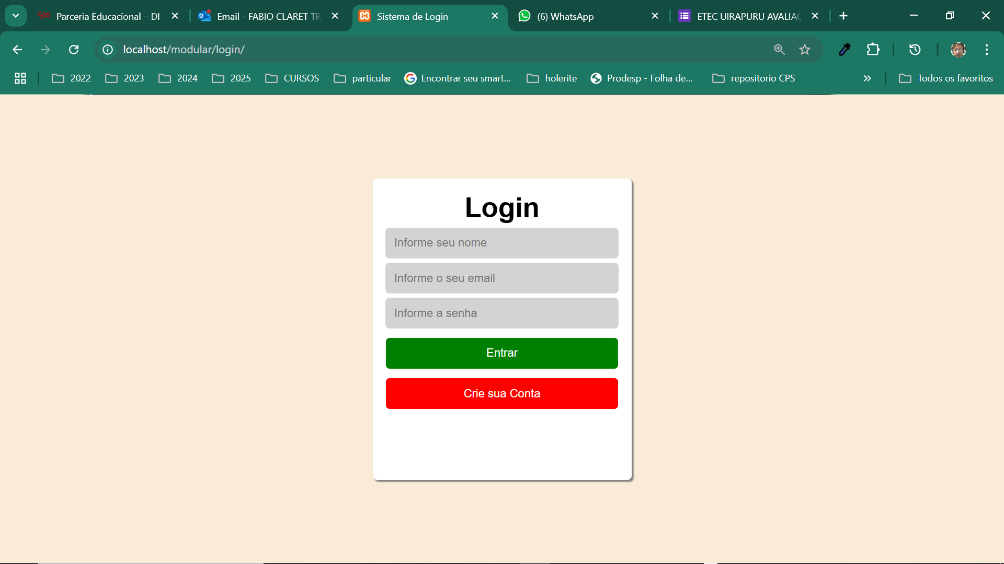
A parte do front-end é bem simples, um formulário com os campos que precisamos e dois botões um para Entrar outro para Criar Conta

Slide 26
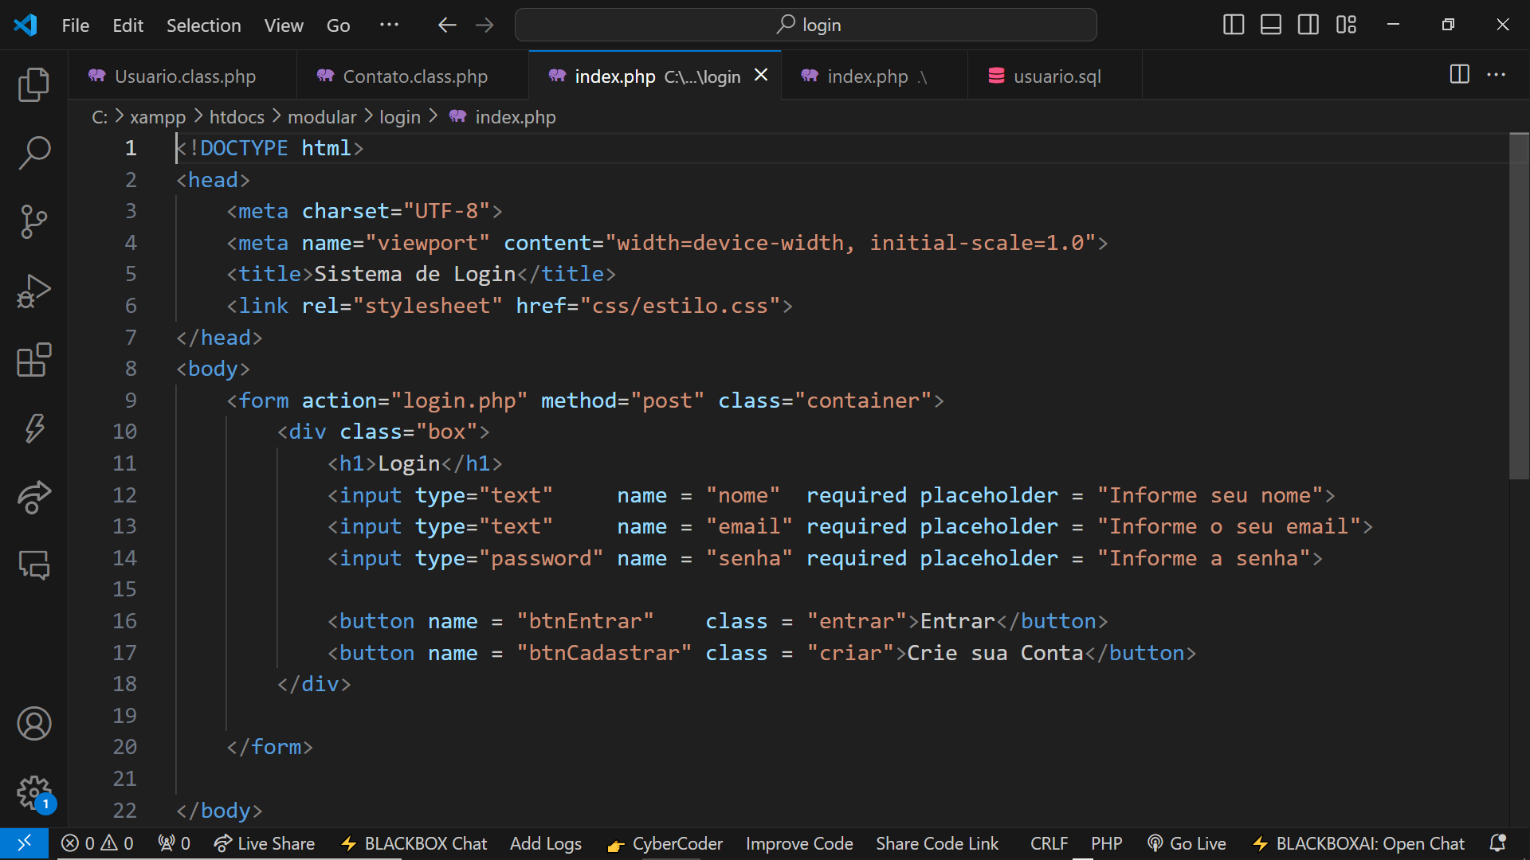
Aqui o arquivo index.php.
Criamos o formulário e dentro do formulário colocamos o action = “login.php” e o método post
Dessa forma os dados digitados no formulário, ao clicar em algum botão, serão passados para o arquivo login.php pelo método post.

Slide 27
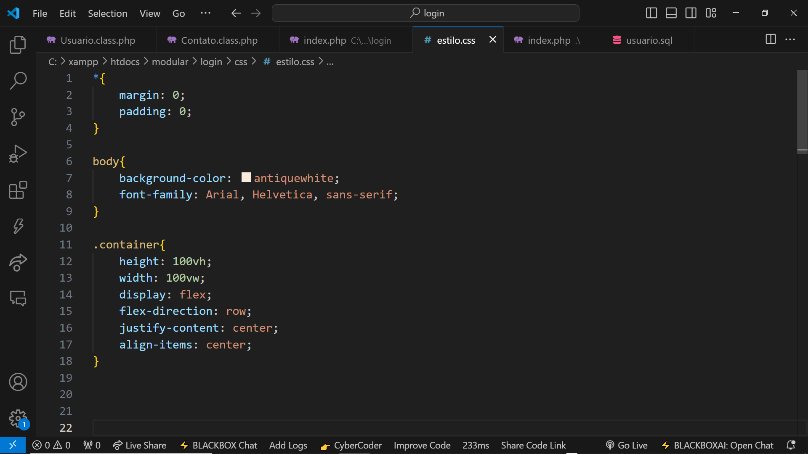
Aqui o estilo caso queria fazer exatamente igual ao exemplo:

Slide 28
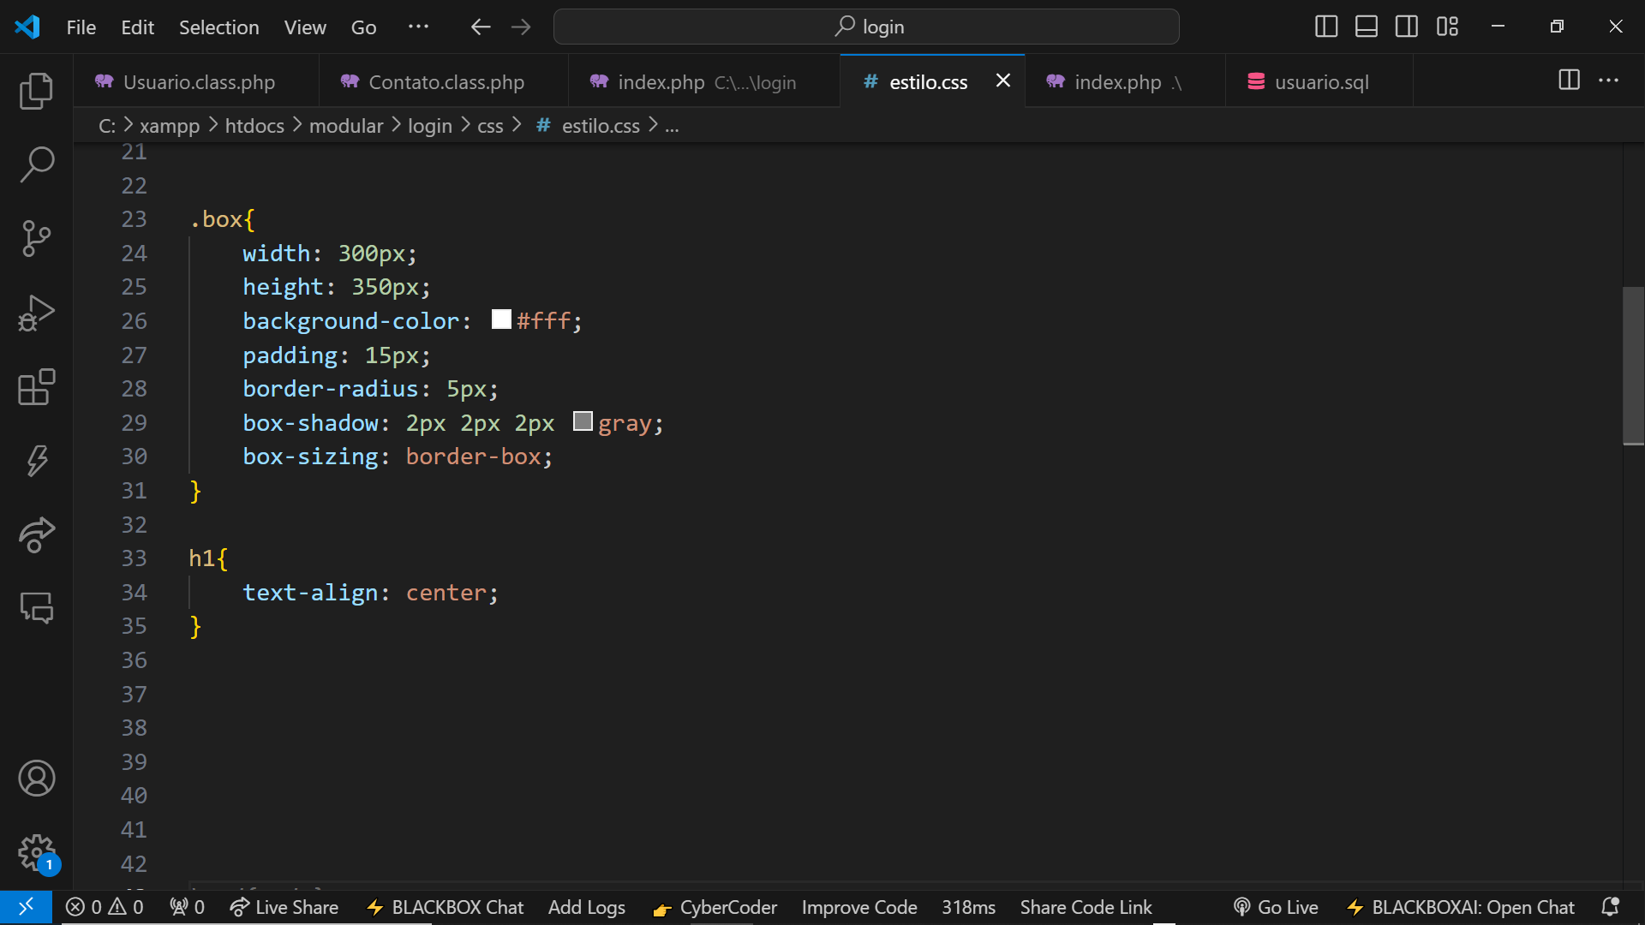
Parte 2

Slide 29
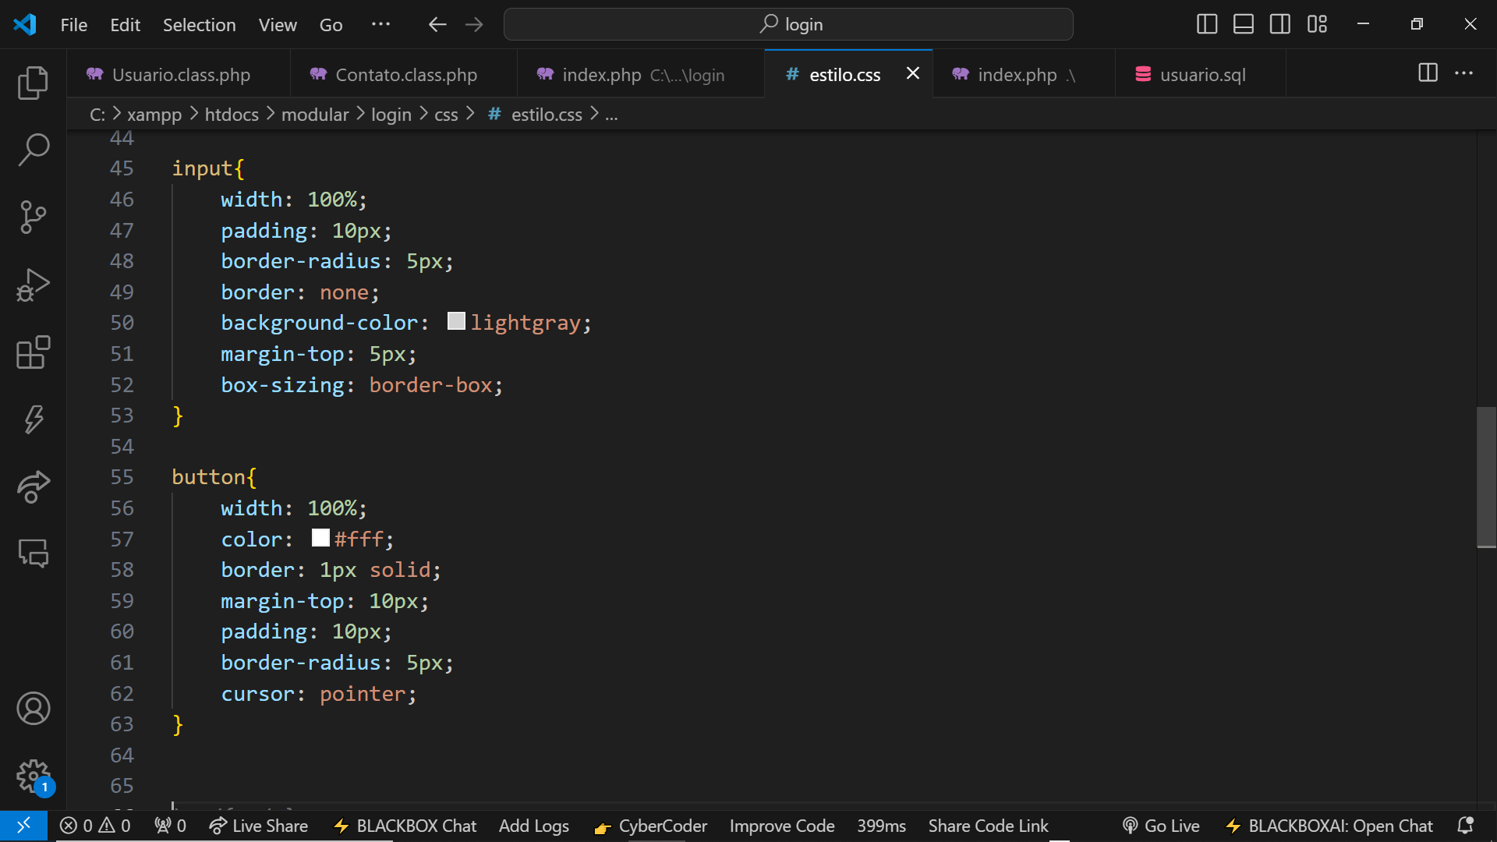
Parte 3

Slide 30
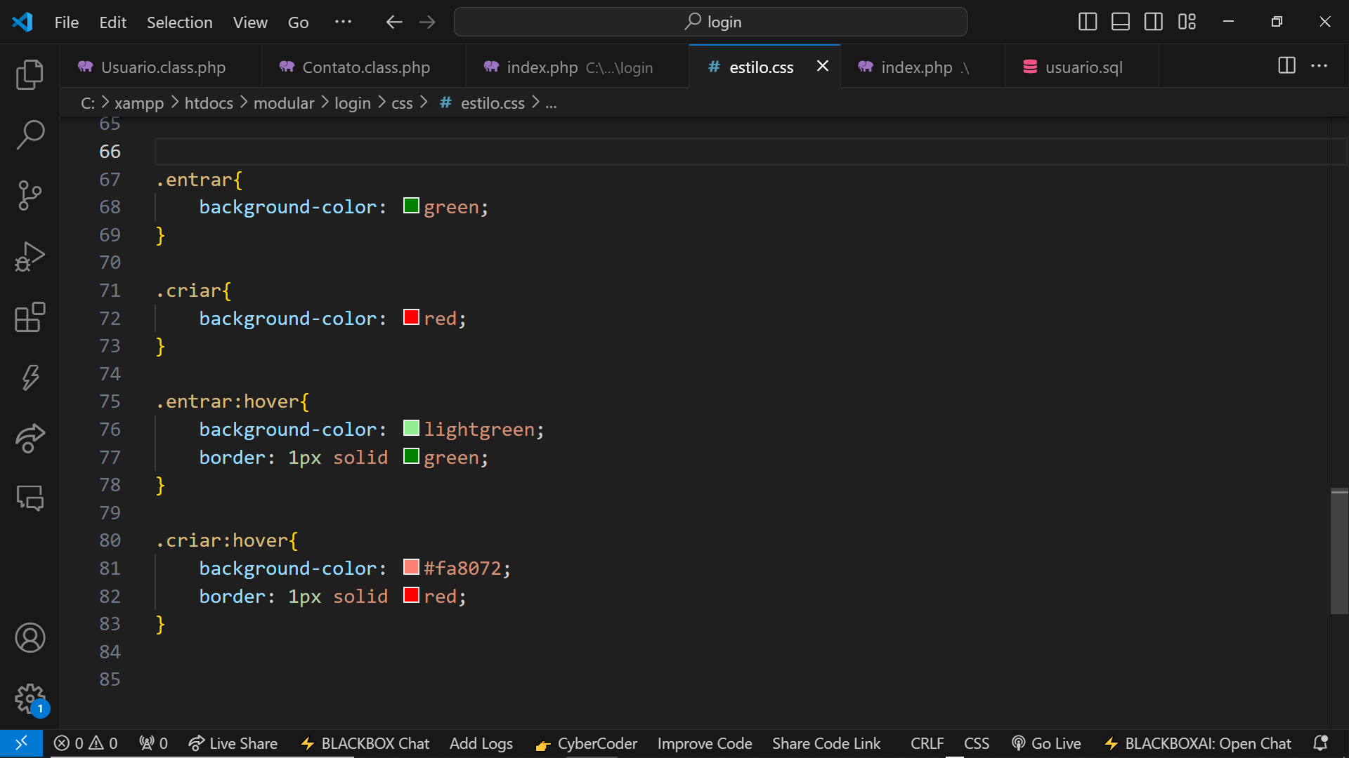
Parte 4

Slide 31
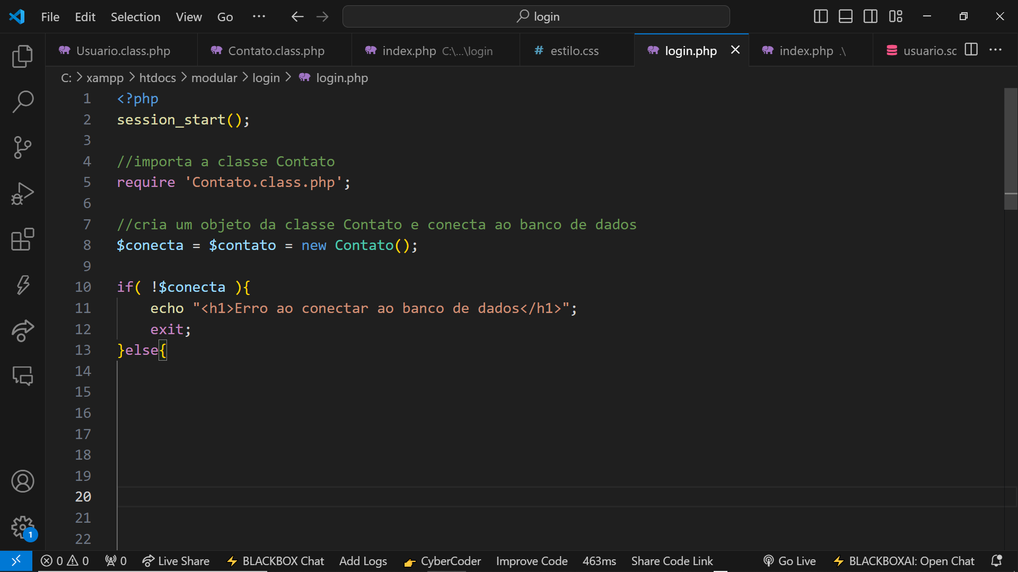
No login.php, a gente primeiro abre a sessão com session_start()
Depois importa a classe e em seguida instancia o Contato (ou Usuario).
Como no método construtor se conseguir conectar retorna verdadeiro, a gente pega o retorno e coloca em uma variável chamada conecta.
Se ela for false, já damos uma msg e saímos do sistema.

Slide 32
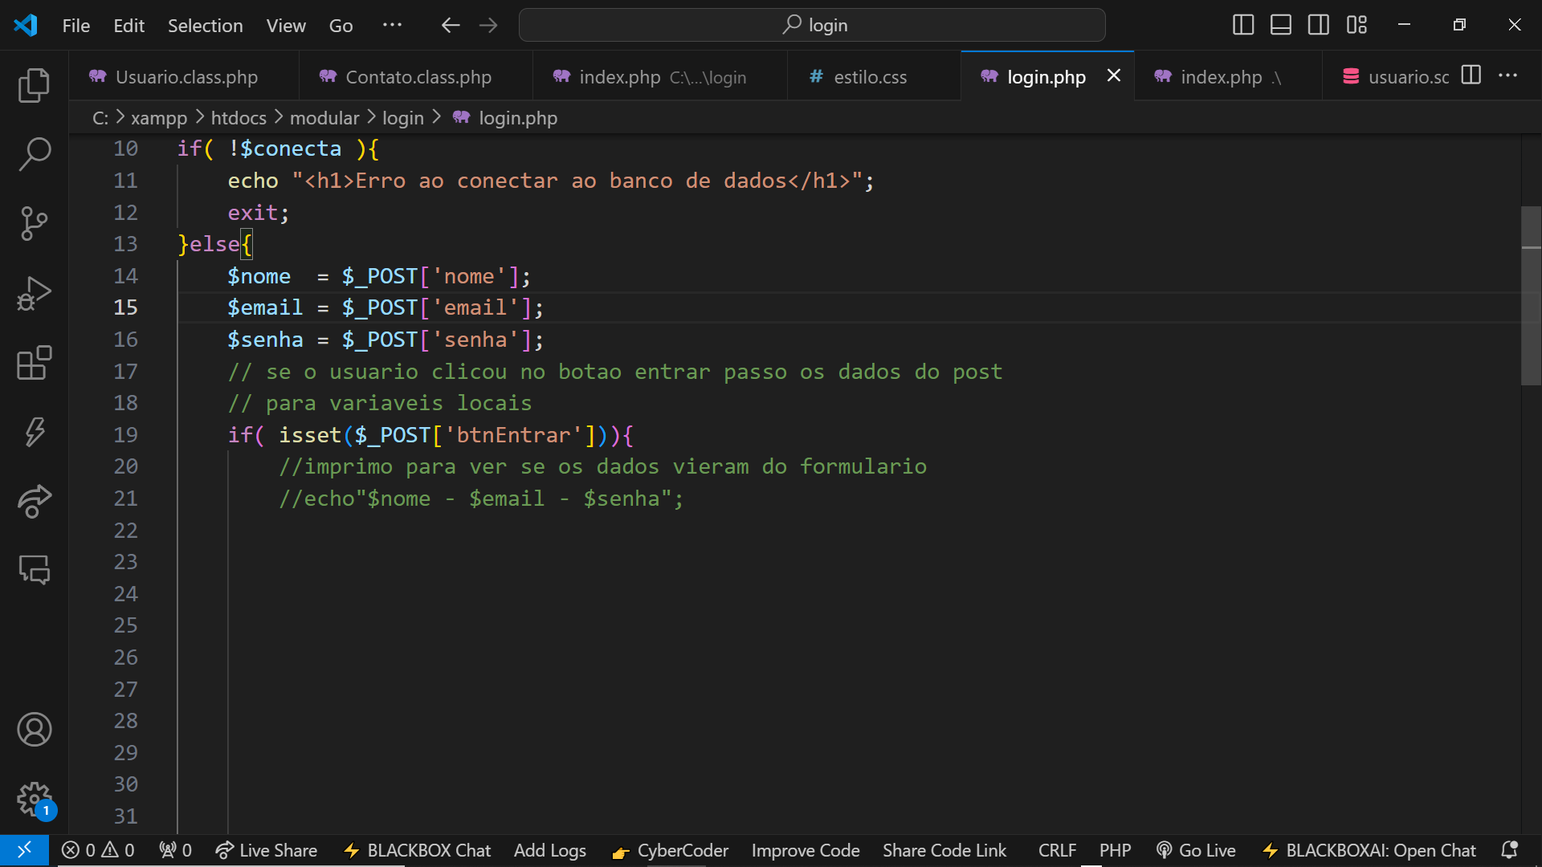
Se for verdadeiro a conexão foi estabelecida, então a primeira coisa que fazemos é criar variáveis locais com o conteúdo do $_POST.
Depois checamos se o usuário clicou no botão entrar com isset($_Post[‘btnEntrar’] )
Podemos testar pedindo para imprimir o nome email e senha para ver se vieram certinhos

Slide 33
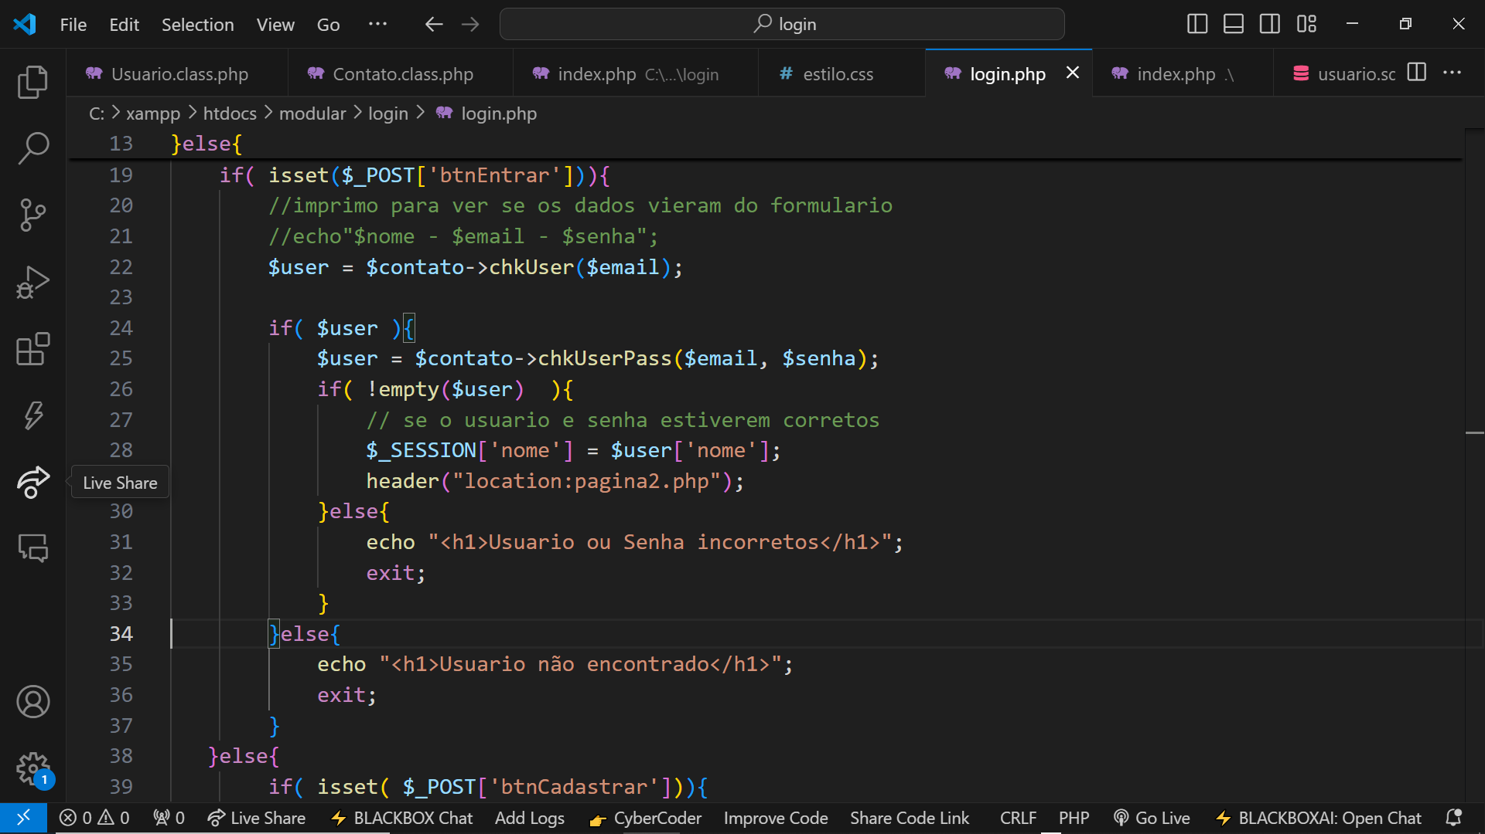
Se o usuário clicou em entrar, a gente chama o chkUser para ver se o email existe. Esse método retorna verdadeiro se o usuário existir. E se existir checamos se o usuário e a senha existem no banco. Se sim, criamos uma sessão com o nome do usuário que foi retornado pelo checkUserPass
Se não existir, msg informando o usuario

Slide 34
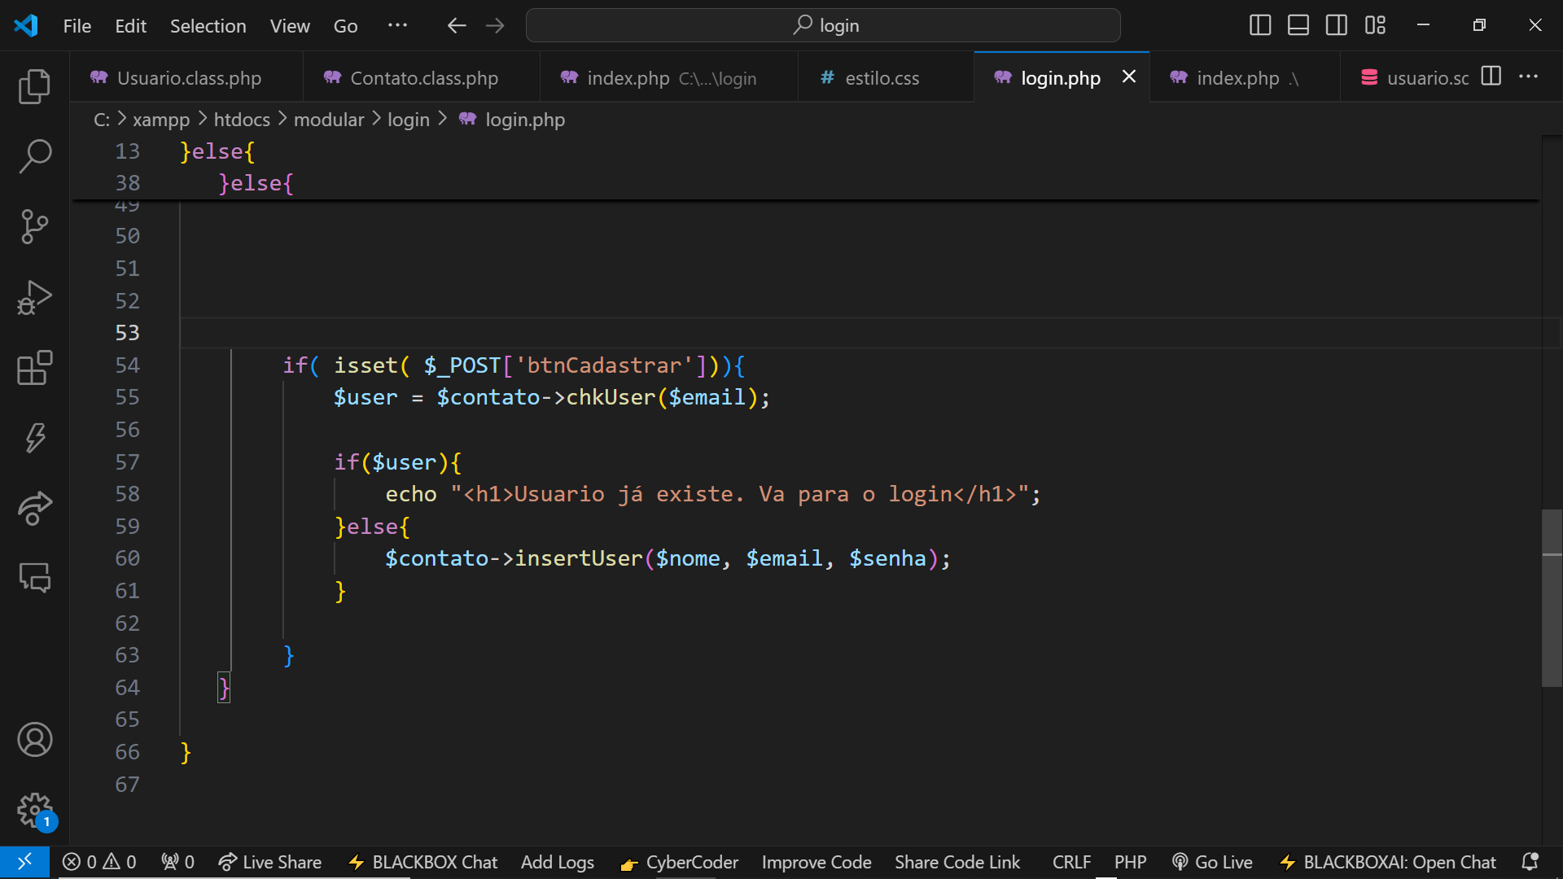
Se o usuário clicar em Entrar, a gente checa se o usuário já não existe com o chkUser($email)
Se ele existir emitimos uma msg para o usuário, e se não estiver cadstrado, basta chamar o método cadastrar passando os dados do formulario

Slide 35
Prof Fabio Claret

